Slide 1
Фізіологія сенсорних систем. Сомато-сенсорний, зоровий, слуховий, вестибулярний аналізатори, їх структура і функції. Методи дослідження
Надія КОПЙОВА - к.мед.н.

Slide 2
Аналізатор (сенсорна система) – це сукупність центральних і периферичних утворень, які сприймають і аналізують різні зовнішні та внутрішні подразнення.

Slide 3
Людина сприймає зовнішній світ і зміни в середині організму за допомогою сенсорних систем.
Виділяють 5 класичних модальностей – чуттів: зір, слух, дотик, смак, нюх.
Крім них існують ще такі внутрішні сенсорні системи: вестибулярна, вісцеральна, рухова (пропріорецептивна) та больова (ноцицепція)
.

Slide 4
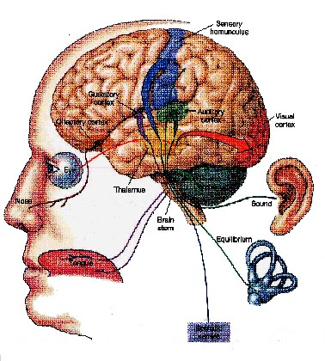

Slide 5
Функції сенсорних систем
Виявлення - починається в рецепторі - спеціалізованій клітині, пристосованій до сприйняття подразника певної модальності із зовнішнього або внутрішнього середовища;
Рецепція - перетворенням енергії стимулу в імпульсну активність нейронів ;
Розрізнення - здатність помічати відмінності у властивостях подразників;
Передача і перетворення - доносять до вищих центрів мозку найбільш важливу (істотну) інформацію про подразник у формі, зручній для його надійного і швидкого аналізу.
Кодування - перетворення інформації в умовну форму – код.
Ідентифікація образів - віднесенні образу до того або іншого класу об'єктів.

Slide 6
Принципи будови сенсорних систем
Багатоетапність - розташування нервових клітин шарами, що забезпечує можливість спеціалізації різних рівнів по переробці окремих видів інформації;
Багатоканальність - інформація перетворюється та передається по низці паралельних каналів, які забезпечують точність та надійність аналізу
Наявність сенсорних лійок – наявність розширення чи звуження системних зв’язків в напрямку до кори (звуження обмежує кількість інформації, розширення забезпечує більш складний аналіз ознак подразника);
Наявність зворотніх звязків - які чинять вплив на нижче розташовані рівні структур, змінюючи їхню активність

Slide 7
Будова сенсорних систем
Рецепторна частина
Провідникова частина
Центральна мозкова частина

Slide 8
Класифікації рецепторів
Залежно від розташування розрізняють :
інтерорецептори екстерорецептори пропріорецептори.
Залежно від специфічності до дії подразників рецептори поділяють на:
мономодальні полімодальні
пристосовані до дії одного подразника можуть сприймати подразники різної природи

Slide 9
За морфологічними особливостями рецептори поділяють
Первинночутливі рецептори - це прості нервові закінчення біполярних нейронів, по центральних відростках яких збудження передається на вищий рівень чутливої системи. Ці клітини є одночасно і рецепторними, і чутливими нейронами І порядку.
Рецепторні утворення нюхового, шкірного і рухового аналізаторів належать до первинних.
Вторинночутливі рецептори - це спеціалізовані рецепторні клітини, які сприймають подразнення і передають збудження на нейрони І порядку.
До вторинночутливих належать смакові, слухові, зорові. вестибулярні рецептори.

Slide 10
За характером взаємодії з подразниками
Контактні - якщо подразник викликає збудження рецепторних утворень при безпосередньому дотику з ними (рецептори шкіри)
Дистантні - якщо рецептори можуть переходити в стан збудження при дії подразників, розташованих на певній відстані.

Slide 11
Залежно від характеру дії подразників, до яких рецептор має вибіркову чутливість, розрізняють:
фоторецептори терморецептори
барорецептори механорецептори
хеморецептори

Slide 12
Первинні рецептори перетворюють енергію зовнішнього подразника в збудження безпосередньо на мембрані рецептора, як це показано на прикладі тільця Паччіні.
При здавлюванні рецептора виникає деполяризація -рецепторний потенціал РП (він же генераторний ГП).

Slide 13
У вторинночутливому рецепторі, наприклад, волосковий механорецептор, - зовнішній стимул також призводить до зміни МП у вигляді РП.
РП в свою чергу, викликає викид медіатора з рецептора в синаптичну щілину. Це призводить до генерації в афферентному волокні генераторного потенціалу.
При перевищенні ДП порога в афферентному волокні (у першому перехваті Ранвье) розвивається ПД.
ДП може бути як деполяризаційним, так і гіперполяризаційним. і відповідно активувати або гальмувати імпульсну відповідь афферентного волокна.

Slide 14
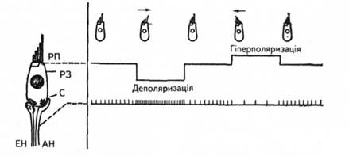
РП у вторинночутливому рецепторі (волосковий механорецептор)

Slide 15
Провідниковий відділ кожного аналізатора включає, як правило, 3 нейрони.
Перший нейрон розміщується в спінальному ганглії чи в ганглії черепно-мозгового нерву, другий нейрон розміщується в структурах ЦНС, третій нейрон
знаходиться тільки в переключаючих ядрах таламуса.
Провідниковий відділ здійснює виявлення та розпізнавання сигналів на основі чого відбувається виділення корисної інформації. Частина отриманої інформації повністю виключається, інша частина затримується на деякий час за рахунок гальмування, решта надходить до кори.
З 10 мільйонів біт інформації, направленої до кори, приходить лише 1 млн. В фільтрації інформації приймають участь ретикулярні ядра, неспецифічні шляхи. Структурно цей процес зумовлений багаточисельними розгалуженнями, колатералями до різних відділів ЦНС та кори великих півкуль.

Slide 16
Мозковий відділ кожного аналізатора
розміщується в корі ГМ
Він має ядерну та розсіяну частини.
Ядерна частина аналізатора знаходиться у специфічному проекційному полі кори, а розсіяна – у відповідній асоціативній ділянці.
Мозковий відділ відповідає за декодування, детектування, впізнання сигналів, побудову образа подразника та формування сенсорного відчуття.
Детектування – виконують нейрони детектори різних рівней, які збуджуються тільки певними ознаками подразника.
Далі відбувається впізнавання подразника чи сигналу за рахунок паралельного аналізу всіх ознак подразника.
Після цього вищі детектори створюють образ подразника і одночасно формується певне відчуття.
Формування відчуття відбувається на всіх відділах аналізатору і завершується в мозковому відділі.
На основі сукупності всіх відчуттів формується чуттєве сприйняття інформації, її усвідомлення, субєктивне відношення до неї у вигляді емоцій. Внаслідок всього виникає сенсорний досвід, тобто створюється пам'ять про дію подразника.

Slide 17
Механізм сприйняття інформації
Сенсорна інформація у вигляді потенціалу дії від рецепторів поступає в спеціалізовані зони кори великих півкуль, де міститься великий набір нейронів –детекторів, що спеціалізуються в розпізнаванні різних предметів чи явищ навколишнього світу. При цьому збуджується певна кількість нейронів- детекторів і створюється в корі «малюнок « (як на коврі). Обидві півкулі звертаються до структур памяті, де зберігається інформація про попередню дію таких подразників (сенсорний досвід). В результаті цього «малюнок» наповнюється змістом, тобто «оживає». Права півкуля на основі малюнка створює цілісне уявлення про предмет чи явище навколишнього світу. Ліва півкуля піддає тонкому аналізу і синтезу створений малюнок, включає мислення, відбувається абстрагування, сенсорна інформація усвідомлюється і з’являється сенсорне відчуття

Slide 18
Зорова сенсорна система

Slide 19
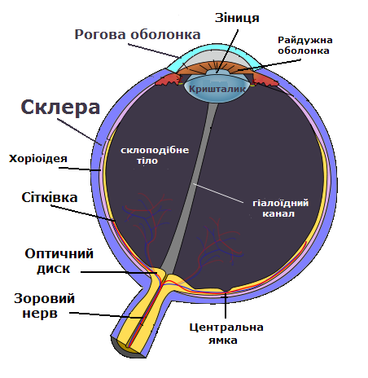
Будова ока

Slide 20
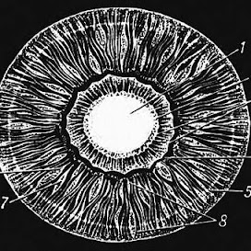
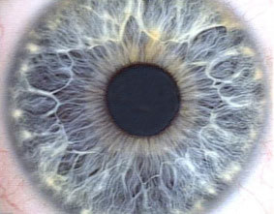
Оптична система ока
Зовнішній вигляд веселкової оболонки ока людини:
1 — зіниця;
2 — пігментний обідок;
3 — зіничний пояс;
4 — мале коло райдужної оболонки;
5 — контракційні борозенки;
6 — трабекула;
7 — крипти;
8 — циліарний пояс
2
3
6
4
5

Slide 21
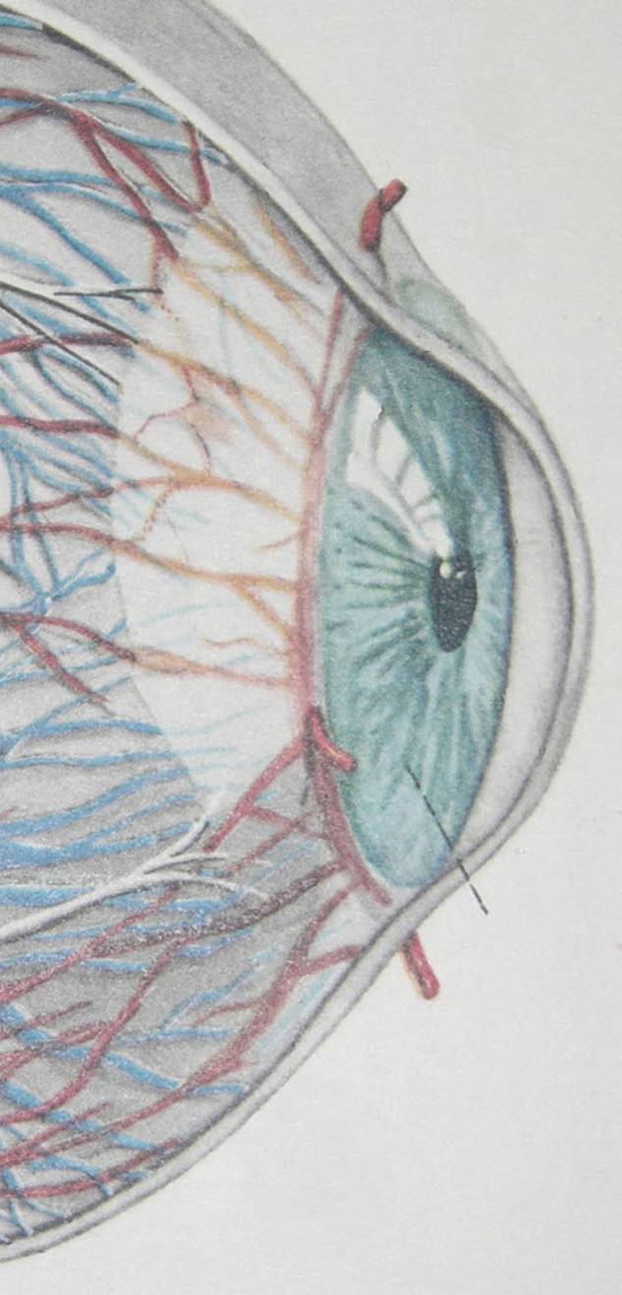
Рогівка - це рогова оболонка, передня прозора частина зовнішньої оболонки ока, що є частиною його світлозаломлюючого апарату, оберігає око від пошкоджень і пилу.
Зіниця – це отвір у веселковій оболонці, через який в око проникають світлові промені. Залежно від освітленості розміри зіниці змінюються(від 1мм до 8 мм): вона розширюється в темноті, при емоційному збудженні, больових відчуттях; скорочується на яскравому світлу.

Slide 22
Райдужка - це забарвлений диск, що лежить між рогівкою і кришталиком, якийскладається з двох гладких м'язів
Одна з функцій райдужки - регулювання кількості світла, що потрапляє в око, і в цьому сенсі вона – є структурним аналогом діафрагми фотоапарата.
1. Якщо в око надходить невелика кількість світла, райдужка скорочується (сфінктер зіниці), збільшуючи зіницю.
2. При яскравому освітленні спостерігається інша
картина - райдужка розслабляється (дилататор зіниці), звужуючи зіницю.

Slide 23
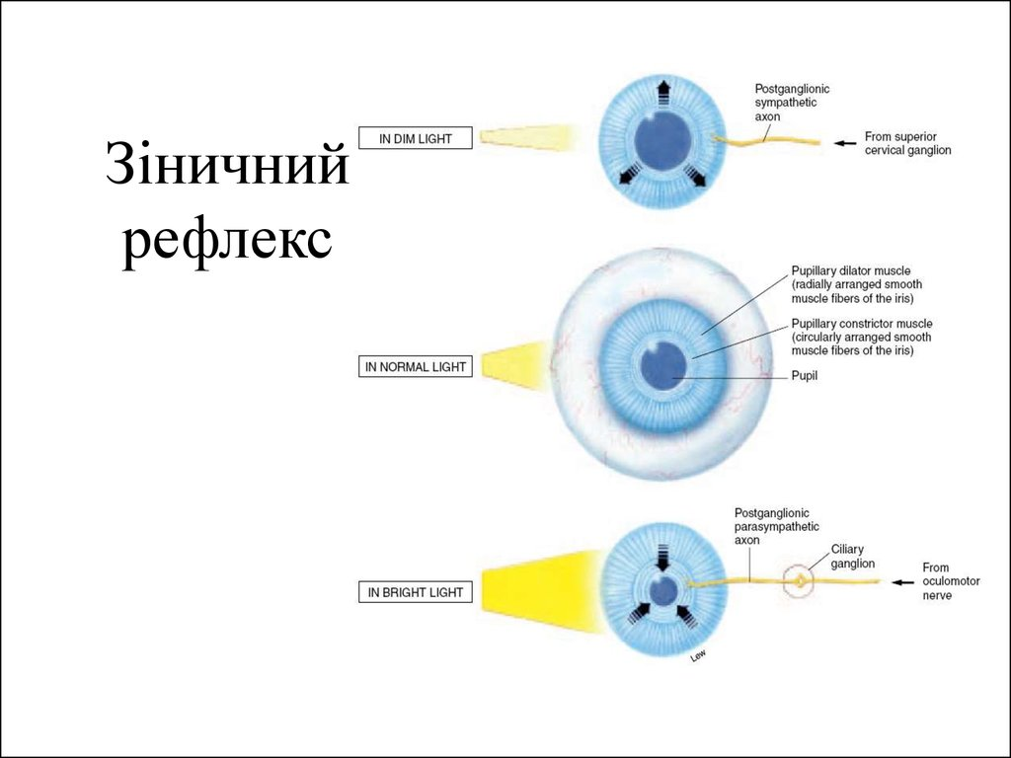
Зіничний рефлекс

Slide 24
Оптичні середовища ока
Здатність заломлювати світло мають рогівка, кришталик, волога камер ока та скловидне тіло.
Заломлююча сила ока (рефракція) дорівнює 58,6 Д.
Найбільшу заломлюючу силу має рогівка ока (40 Д). В нормі довжина ока (відстань від переднього полюса ока до місця виходу зорового нерва) складає 22,5 – 24 мм, при цьому передня фокусна відстань дорівнює 7,5 мм, задня – 15 – 17мм. Зображення предмета буде на сітківці ока зменшене, дійсне, перевернуте. При цьому оптична сила ока складатиме 58,6 діоптрії.

Slide 25
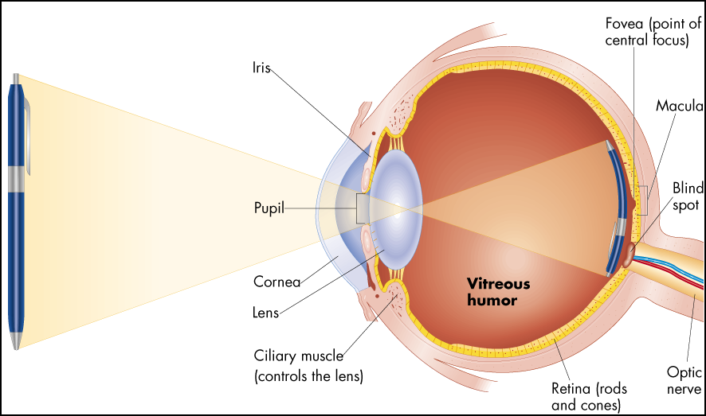
Фіксація зображення на сітківці

Slide 26
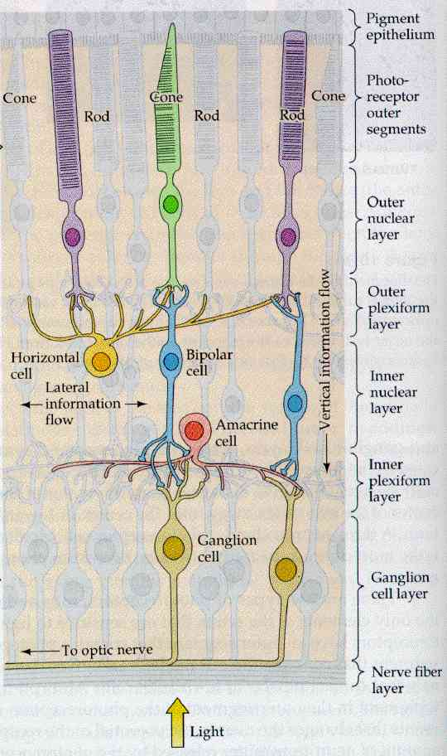
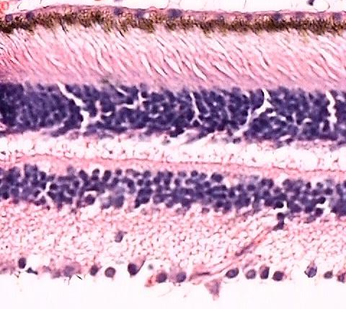
Структура сітківки
Мікрофотографія сітківки

Slide 27
Структура сітківки
1 – пігментний шар, забезпечує колір очей, забезпечує виробку зорового пурпура, регулює інтенсивність світлового потоку на сітківку.
2 – шар фоторецепторів. Це палички та ковбочки, їх світлочутливі сегменти повернені в сторону протилежну джерелу світла.
3 – зовнішня погранична мембрана – дає тонкі волокна, які захищають фоторецептори від руйнування,
4 – зовнішній ядерний шар – це волокна і ядра фоторецепторів,
5 – зовнішній ретикулярний шар – вільні закінчення зорових клітин з’єднуються тут з відростками біполярних клітин,
6 – внутрішній ядерний шар клітин – це шар біполярних, амакринових та горизонтальних клітин,
7 – внутрішній ретикулярний шар – місце з’єднання біполярних і амакринових клітин з гангліозними,
8 – шар гангліозних клітин та клітин нейроглії,
9 – шар нервових волокон – це аксони гангліозних клітин, що утворюють зоровий нерв,
10 – внутрішня погранична мембрана – відділяє сітківку від скловидного тіла.

Slide 28
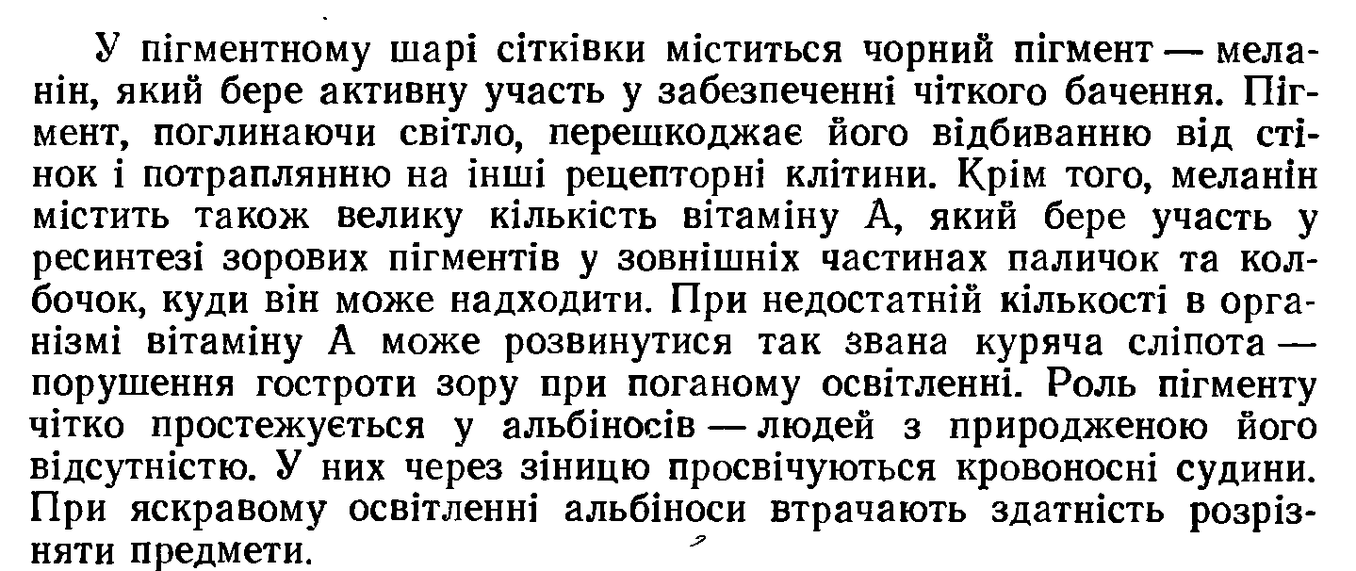
Пігментний шар

Slide 29
Розподіл палочок і колбочок в сітківці
Переферичний (чорно-білий) зір
Тільки палички
Найбільша гострота зору
Кольоровий зір (фовеа)
Палички і колбочки
Сліпа пляма

Slide 30
Особливості паличок
Палички містять пігмент - родопсин
Паличок більше ніж колбочок (120 млн.), але вони містять один пігмент, кольори не розрізняються
Висока чутливість паличок (один фотон) пояснюється наявністю великої кількості пігменту в їх зовнішньому сегменті.
У темряві натрієві канали паличок відкриті - темновий струм іонів Na -деполяризація.
При яскравому освітленні не працюють - родопсин вицвітає

Slide 31
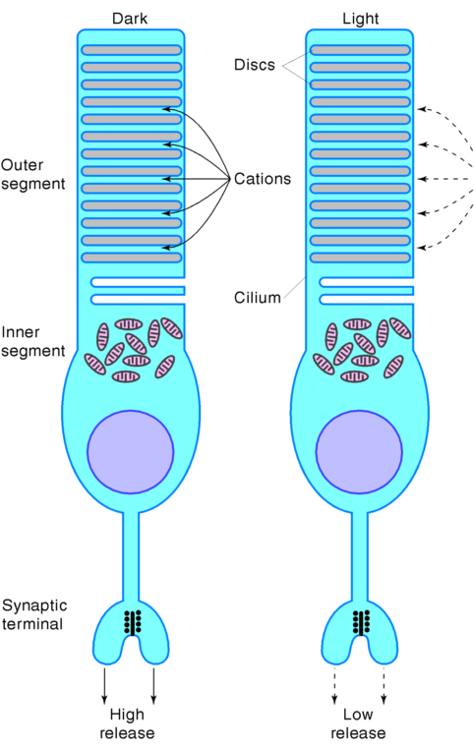
Функціонування палочок
В темряві, іони Na проникають
в зовнішній сегмент
через Na-канали і викликають
деполяризацію клітини
На світлі мембрана палички
гіперполярізуєтся
внаслідок припинення
надходження іонів Na
потік іонів Na регулюється роботою
фотопігменту паличок і колбочок

Slide 32
Особливості колбочок
Дуже добре працюють при денному освітленні, завдяки високому порогу чутливості (7 млн.) .
Забезпечують високу гостроту зору , т.к. пов'язані з Бі-клітинами «один до одного»
Колбочки мають маленькі рецептивні поля, тому розрізняють зорові стимули від зближених джерел.
У колбочках три типи фотопігментів (425, 435 і 570 нм) - що забезпечують кольоровий зір.
Функціональна сліпота виникає при патології колбочок.

Slide 33
Особливості центральної ямки
Максимальна гострота зору (тільки колбочки - висока розпізнавальна здатність – висока якість зображення).
Фокус фіксації об'єкта зору.
Судини в центрі ямки сильно стоншені, а нервові волокна зміщені до периферії так, що світло проникає без інтерференції і зображення не спотворюється.
Незвично довгі і вузькі зовнішні сегменти колбочок
(максимально щільна упаковка).

Slide 34
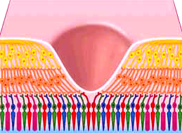
Світло (фотон) входить в сітківку зі сторони зорового
нерву, проходить всі шари сітківки, поглинається пігментом в зовнішніх сегментах фоторецепторів.
Нервовий сигнал через мережу нейронів
передається
зоровим нервом в ЦНС
Центральна ямка (фовеа)

Slide 35
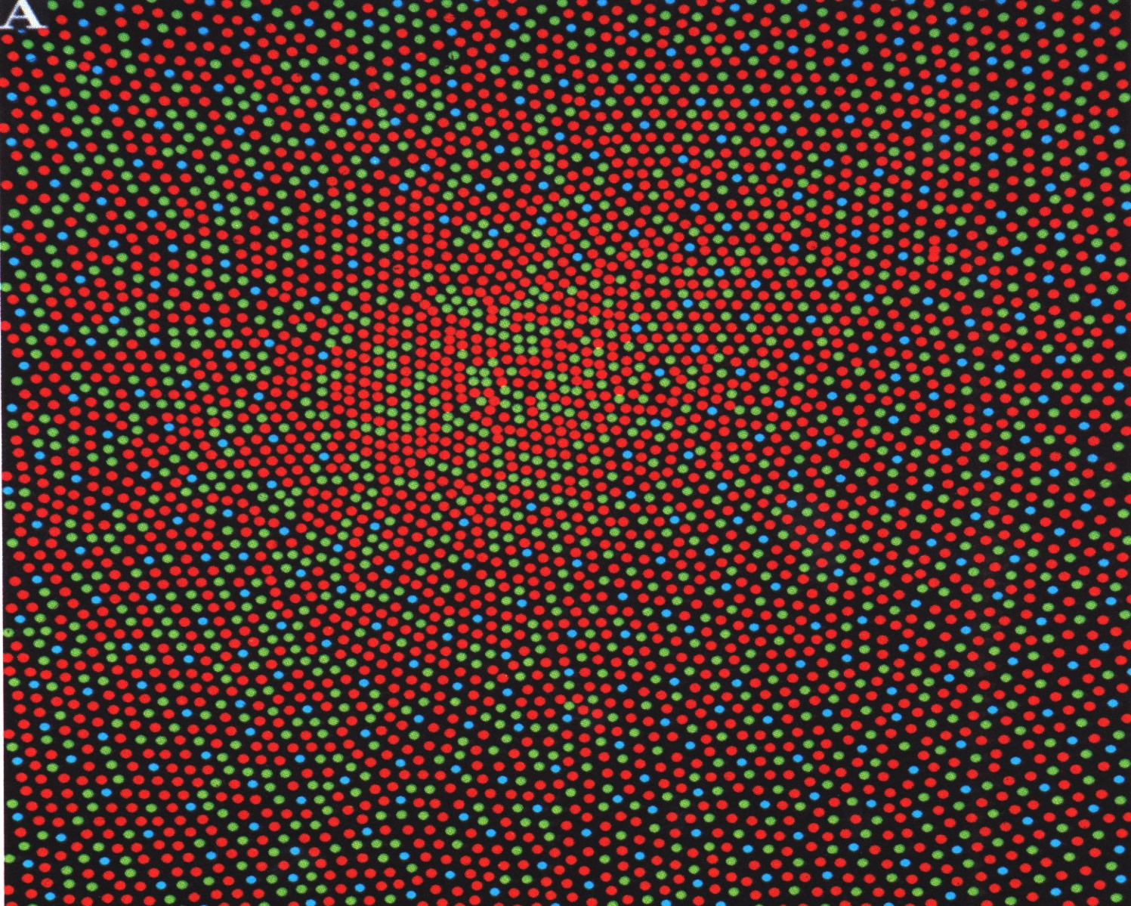
Центральна ямка

Slide 36
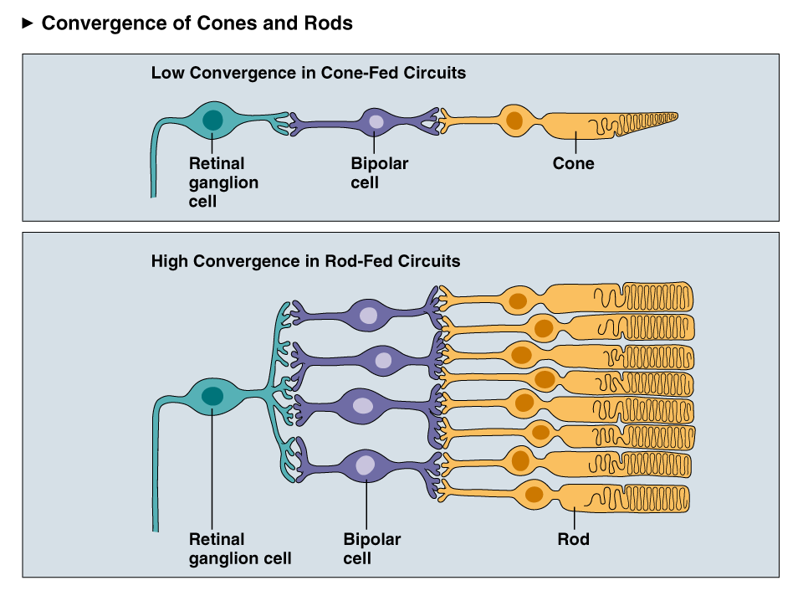
Конвергенція в сітківці
колбочки
палички

Slide 37
Фотохімічні реакції відбуваються головним чином в зовнішньому сегменті і супроводжуються розпадом пігменту на світлі чи ресинтезом його в темноті.
Найкраще вивчено перетворення родопсину. Квант світла діє на сітківку і викликає поступове перетворення родопсину з втратою ним червоного кольору (родопсин - прелюміродопсин - люміродопсин - метародопсин – 1 - метародопсин-2).
Останній розщеплюється на трансретиналь і опсин.
З трансретиналю під впливом редуктази утворюється вітамін А.
В темноті з вітаміну А утворюється його альдегід, який є джерелом для ресинтезу родопсину. Це також ферментативний процес.

Slide 38
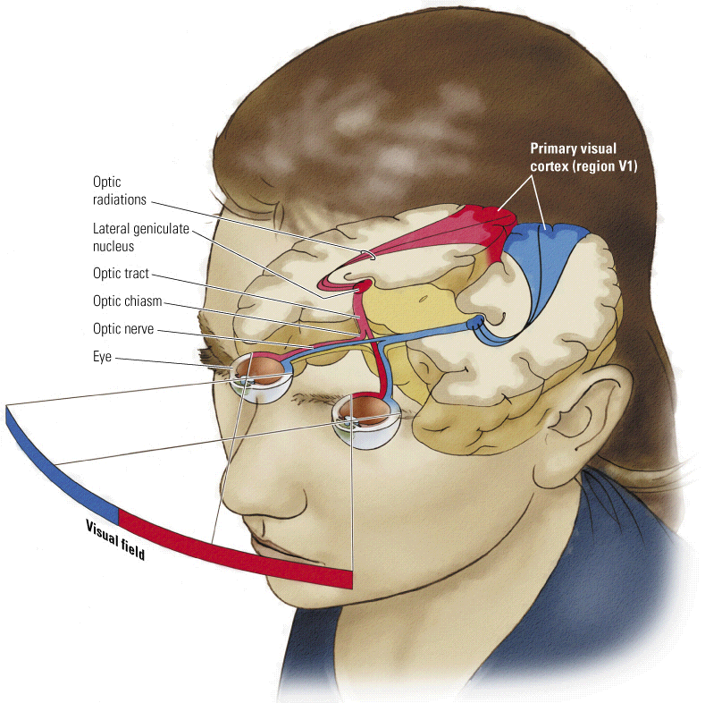
Зоровий шлях в кору
Біполярні нейрони
Гангліонарні клітини
Зоровий нерв
Зоровий пререхрест
Верхні горбики чотиригорбикового тіла
Латеральнні колінчасті тіла
Зорова кора

Slide 39
Зорова кора - вертикальні орієнтаційні і дирекційні
колонки.
Складається з набору нейронів, що реагують на орієнтацію, нахил і напрямок руху стимулу

Slide 40
У зоровій корі розрізняють три функціонально різних типи клітин:
І. Рецептивні поля простих клітин
складаються з on- і off - полів.
Поля мають прямокутну форму і характеризуються орієнтаційною вибірковістю.
Скануються світловою цяткою.

Slide 41
ІІ. Рецептивні поля складних клітин - результат конвергенції простих клітин. Вони тако ж відповідають на стимули, що рухаються через рецептивні поля
(не наплями світла). Вони служать
детекторами кута, нахилу або руху ліній в полі зору.

Slide 42
ІІІ. Надскладні клітини отримують
входи від декількох складних клітин і переробляютьінформацію в
двох режимах - послідовно і паралельно.

Slide 43
АКОМОДАЦІЯ ОКА
Це пристосування ока до чіткого бачення предметів на близьких відстанях.
Акомодаційний апарат включає: кришталик з його капсулою, цинові зв’язки, ціліарні м’язи, нервові волокна.
Механізм акомодації ока рефлекторний.

Slide 44
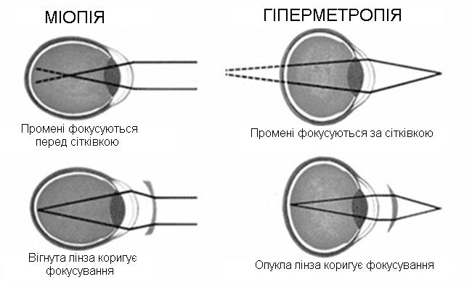
Короткозорість, далекозорість

Slide 45
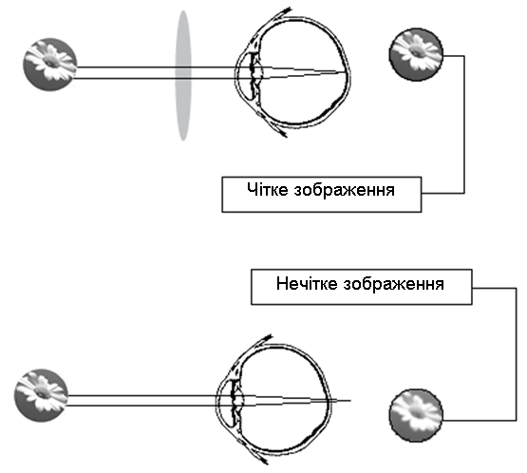
Гострота зору -це здатність ока бачити окремо 2 точки, якщо на сітківку діють паралельні промені світла.

Slide 46
Кольори, що сприймаються людиною, поділяються на хроматичні (від грецького "chroma" - колір) і ахроматичні - безбарвні (чорний, білий і проміжні відтінки сірого кольору).
Існує дві теорії кольорового зору. Теорія опонентних кольорів
Кольоровий зір
Існує дві теорії кольорового зору
Трьох компонентна теорія
Теорія опонентних кольорів

Slide 47
Спектр видимого випромінення
Колір | Діапазон довжини хвиль, нм | Діапазон частот, ТГц | Діапазон енергії фотонів, еВ
Фіолетовий | 380—440 | 790—680 | 2,82—3,26
Синій | 440—485 | 680—620 | 2,56—2,82
Блакитний | 485—500 | 620—600 | 2,48—2,56
Зелений | 500—565 | 600—530 | 2,19—2,48
Жовтий | 565—590 | 530—510 | 2,10—2,19
Оранжевий | 590—625 | 510—480 | 1,98—2,10
Червоний | 625—740 | 480—400 | 1,68—1,98

Slide 48
Згідно трьох-компонентної теорії
Юнга – Гельмгольца – Ломоносова
в сітківці є 3 види колбочок, які реагують на різну довжину променів світла.
Це створює різні варіанти сприйняття кольорів. Перший тип колбочок реагує на довгі хвилі довжиною 610 – 950 мкм і дає відчуття червоного кольору.
Другий тип колбочок реагує на середні хвилі довжиною 460 – 609 мкм і дає відчуття зеленого кольору.
Третій тип ковбочок сприймає короткі хвилі довжиною 300 – 459 мкм, формує відчуття синього кольору. Одночасне збудження першого і другого типів формує відчуття жовтого та оранжевого кольорів, а другого і третього дають фіолетовий та голубуватий кольори. Одночасне збудження всіх 3 видів ковбочок створює відчуття білого кольору, а гальмування їх формує чорний колір.

Slide 49
Теорія опонентних кольорів Герінга свідчить про наявність в кожній колбочці трьох видів пігменту, розпад якого дає один колір, а ресинтез його забезпечує протилежний колір.
В результаті цього утворюються пари кольорів: червоно – зелений,
синьо – жовтий, біло – чорний.

Slide 50
Теорія кольорового зору Граніта
Граніт експерементально довів, що існує 7 групи гангліозних клітин, які реагують тільки на один колір, їх назвали модуляторами, решта клітин реагують на всі кольори, їх називають домінаторами.

Slide 51
Сучасні дані показують, що обидві теорії співіснують:
трикомпонентна теорія описує властивості лише рецепторного рівня, а чотирьохкомпонентна — відбиває властивості проміжних ланок зорової системи більш високого рівня (зонна теорія Кріса)

Slide 52
Слухова сенсорна система

Slide 53
Звук є відчуттям, яке виникає у випадку потрапляння на барабанну перетинку поздовжніх коливань повітря від згущення чи розрідження молекул навколишнього середовища.
Результатом цих рухів є зміна тиску на барабанну перетинку за одиницю часу у вигляді звукових хвиль.
Звукові хвилі поширюються в повітрі над рівнем моря зі швидкістю 344 м/сек, а у водному середовищі набагато швидше – 1450 м /сек.

Slide 54
Вухо людини сприймає звуки інтенсивністю від 0 до 140дБ. (спокійна розмова – 40 дБ,
крик – 80 дБ, грім – 120 дБ).
Людина сприймає звуки частотою 16 – 20 000 Гц. Кажани та собаки чують звуки до 30 000 Гц. Оптимальна чутливість вуха людини до звуків лежить в діапaзоні 2000 – 4000 Гц.
Звуковий аналізатор виконує такі функції:
1. Сприймає звуки частотою 16 – 20 000 Гц.
2. Оцінює звуки по висоті, інтенсивності та тембру.
3. Оцінює джерело звуків та їх напрямок.
4. Оцінює відстань до джерела звуків.

Slide 55
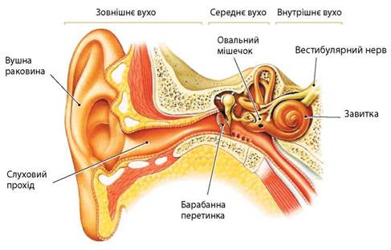

Slide 56
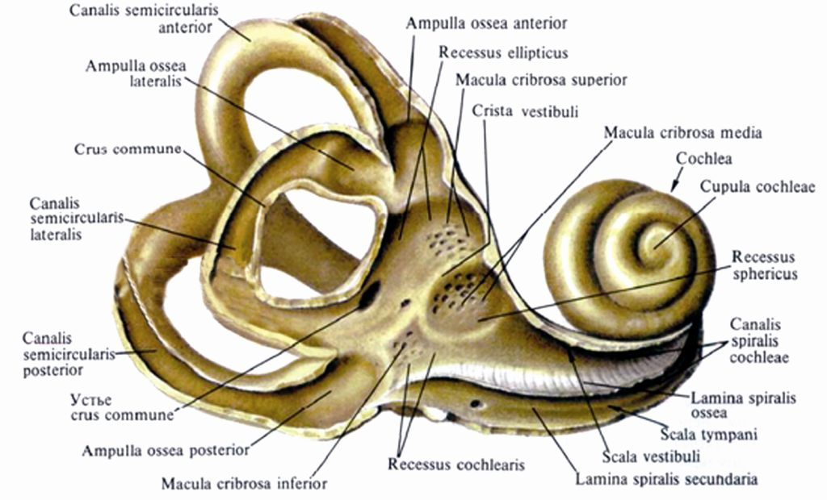
Будова внутрішнього вуха

Slide 57
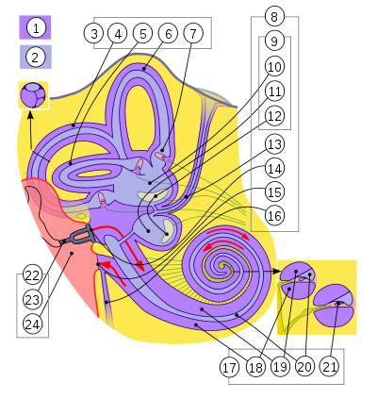
Схема будови внутрішнього вуха:
1 — перилімфа; 2 — ендолімфа; 3 —півколові канали; 4 — задній;
5 — латеральний; 6 — передній;
7 — ампула; 8 — присінок;
9 — мішечки; 10 — маточка;
11 — овальний мішечок;
12 — плями; 13— ендолімфатична протока; 14 — овальне вікно;
15 — кругле вікно; 16 — водопровід завитки; 17 — завитка;
18 — барабанні сходи;
19 —присінкові сходи;
20 — завиткова протока;
21 — Кортіїв орган

Slide 58
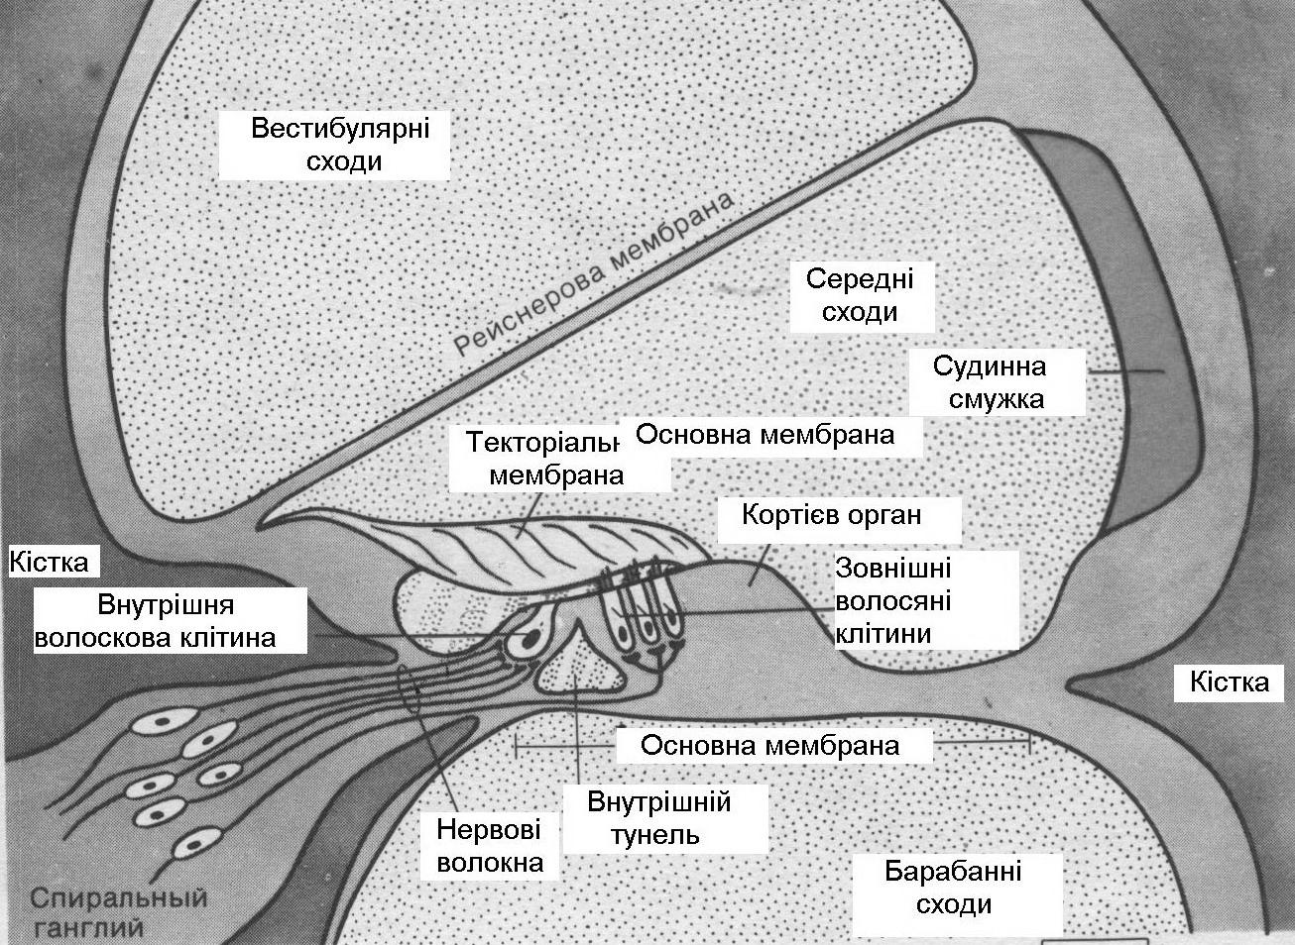
Рецепторна частина
Це Кортієв орган. Він лежить на базальній мембрані і складається з 4 рядів волоскових клітин (чутливих клітин). Ззовні розміщені три шари волоскових клітин, в яких налічується від 12000 до 20 000 клітин. Їх волоски занурені у вязку покривну мембрану, що нависає над ними.

Slide 59
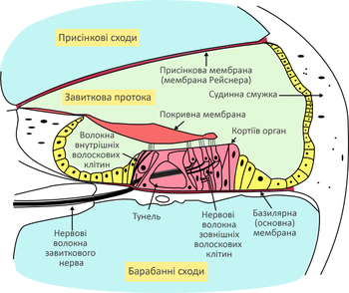
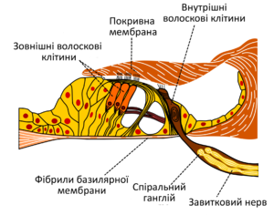
Схема будови Кортієвого органу

Slide 60
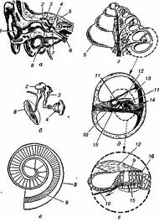
а — вертикальний розріз,
б — слухові кісточки;
в, г, д, е — завитка та її елементи;
1 — слуховий хід;
2 — молоточок; 3 — коваделко;
4 — стремінце; 5 — завитка;
6 — слухова (євстахієва) труба;
7 — порожнина середнього вуха;
8 — барабанна перетинка;
9 — чутливі волоски; 10 — волокна слухового нерва, 11 — чутливі клітини (рецептори); 12 — покривна пластинка (мембрана); ІЗ — канал завитки; 14 — підтримувальні клітини; 15 — основна мембрана; 16 — волоскові клітини з чутливими волосками

Slide 61
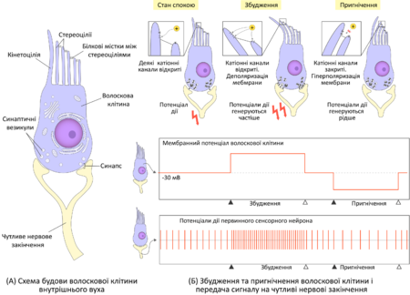
(А) — Будова волоскової клітини.(Б)— Механізм сприйняття механічого подразення волосковою клітиною та кодування сигналу чутливим нейроном.

Slide 62
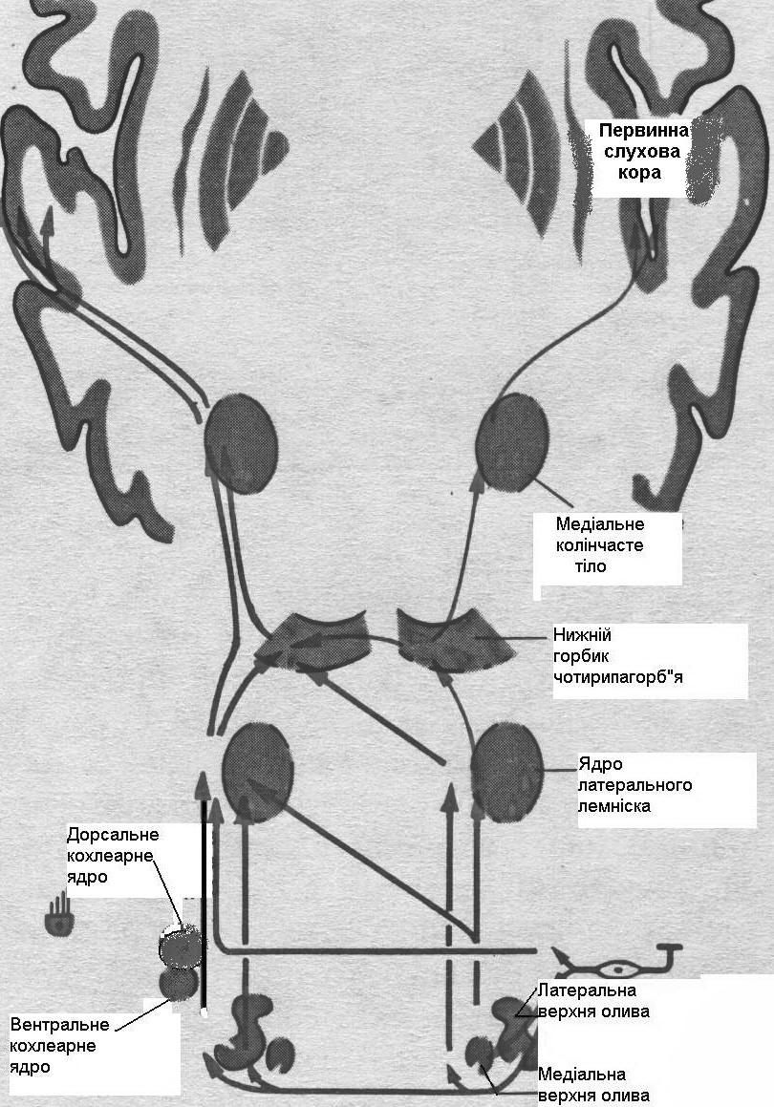
Провідна частина

Slide 63
Провідникова частина слухового аналізатора складається з 3 нейронів
Перший нейрон розміщується в спіральному ганглії. Це біполярні клітини з двома довгими відростками. Один з них йде до рецепторних клітин, інший направляється в складі n. stato-acusticus до ядер довгастого мозку
Другий нейрон розміщується в n.cochlearis dorsalis et ventralis довгастого мозку.
Третій нейрон знаходиться в медіальних колінчастих тілах таламуса.
Одночасно третина волокон з довгастого мозку йде в задні горбики четиригорбикового тіла, де замикається орієнтувальний рефлекс на звуки.
Дві третини волокон йдуть в оливи довгастого мозку, утворюючи латеральну слухову петлю. Це забезпечує визначення напрямку звуків.
Оливо- завитковий пучок – це волокна слухового нерву, який закінчується на зовнішніх волоскових клітинах.

Slide 64
Мозкова частина звукового аналізатора знаходиться в скроневій корі – звивина Гешля.

Slide 65
Сприйняття висоти, сили звуку і локалізації джерела звуку починається з потрапляння звукових хвиль у зовнішнє вухо, де вони приводять у рух барабанну перетинку.
Коливання барабанної перетинки через систему слухових кісточок середнього вуха передаються на мембрану овального вікна, що викликає коливання перилімфи вестибулярної (верхньої) сходи.
Ці коливання через гелікотрему передаються перилімфі барабанної (нижньої) сходи і доходять до круглого вікна, зміщуючи його мембрану у напрямку до порожнини середнього вуха.

Slide 66
Сприйняття частоти звуку
Інформація про висоту звуку кодується ще у внутрішньому вусі, хвилі різної частоти сприймаються в залежності від того, в якій самі частині завитки вони викликають збудження волоскових клітин.
Базилярна мембрана містить велику кількість вонокон, натягнутих поперек неї, при чому вони не однакові по всій її довжині. Біля основи завитки ці волокна коротші і тугіші, а сама мембрана товстіша, біля верхівки волокна коротші і більш провислі.
Через це звуки високої частоти викликають максимальне коливання базилярної мембрани відразу ж біля овального вікна, а низької частоти – ближче до гелікотерми.
Отже якщо до мозку надходять нервові імпульси від волоскових клітин нижньої частини завитки, він інтерпретує їх як низький звук, із верхньої — як високий. Звук, що складається із кількох тонів одночасно активує різні групи волоскових клітин.

Slide 67
Сприйняття інтенсивності звуку
Більш гучний звук викликає коливання барабанної перетинки, слухових кісточок, овального вікна та перилімфи із більшою амплітудою, це у свою чергу викликає сильніше зміщення базилярної мембрани і більше відхилення волосків волоскових клітин, через що виникає рецепторинй потенціал більшої амплітуди і в синаптичну щілину вивільняється більше нейромедіаторів. В такому випадку нервові закінчення завиткового нерва частіше генерують потенціал дії. Мозок інтерпретує це як більшу гучність.
Сприйняття напрямку звуку
Відчуття напрямку звуку здійснюється на основі порівняння інтенсивності та часу надходження звукових сигналів до кожного із двох вух. У визначенні напрямку звуку беруть участь ядра стовбура головного мозку.

Slide 68
Сомато - сенсорна система

Slide 69
Сомато-сенсорна система (аналізатор) складається з аналізатора пропріоцептивної та шкірної чутливості. Інколи вживають термін сомато-вісцеро-сенсорна система, тоді розуміють, що крім названих видів чутливості в цю систему включена ще і чутливість внутрішніх органів.

Slide 70
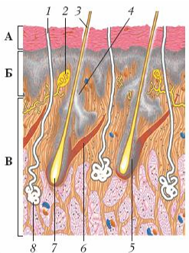
Будова шкіри
1 – вихід протоку потової залози;
2 - рецептор шкіри;
3 – стержень волосини;
4 – сальна залоза;
5 – волосяна цибулина у волосяній сумці;
6 – мяз, що піднімяє волос;
7 – волосяний сосочок;
8 – потова залоза
А – епідерміс;
Б – дерма;
В - гіподерма

Slide 71
Чутливість шкіри включає механорецепцію, терморецепцію, ноцірецепцію.
Механорецепція забезпечує декілька модальностей чуття : дотик, тиск, вібрацію, лоскотання, які формуються під впливом механічних стимулів, що діють на шкіру.
До механорецепторів на неволосистій шкірі відносяться тільця Мейснера, диски Меркеля, тільця Пачіні, а на волосистій частині шкіри містяться рецептори волосяного фолікула, тільця Руффіні, тільця Пачіні та тактильні диски.
Тільця Руффіні та диски Меркеля є одночасно рецепторами дотику, датчиками інтенсивності та тривалості дії подразника.
Рецепторами дотику і датчиками швидкості є тільця Мейснера і рецептори волосяних фолікул
Датчиками прискорення є тільця Пачіні, які реагують на прискорення зміщення шкіри.

Slide 72
До механорецепторів відносяться також механочутливі вільні нервові закінчення. Вони є пороговими датчиками про наявність стимулу в даному місці шкіри, несуть інформацію про слабкі стимули (повзе комаха), формують відчуття лоскотання.
Особливістю їх є здатність викликати різні реакції, проводити інформацію по безмієлінових волокнах, не надавати точних відомостей про інтенсивність стимулу.
Відчуття терморецепції формує дві модальності: холод і тепло. Кількість терморецепторів на шкірі менша, ніж механорецепторів. Щільність терморецепторів в різних ділянках шкіри різна: найбільша щільність холодових рецепторів в шкірі спини, а теплових – в шкірі передньої черевної стінки.
В шкірі містяться спеціалізовані терморецептори у вигляді тілець Руффіні, що сприймають тепло і колб Краузе, що сприймають холод. Від них аферентна інформація поширюється зі швидкістю 0,4 – 20 м/сек. Холодових рецепторів більше, ніж теплових. Наприклад, на 1 см шкіри лиця знаходиться 16 – 19 холодових рецепторів та 1 – 5 теплових.

Slide 73
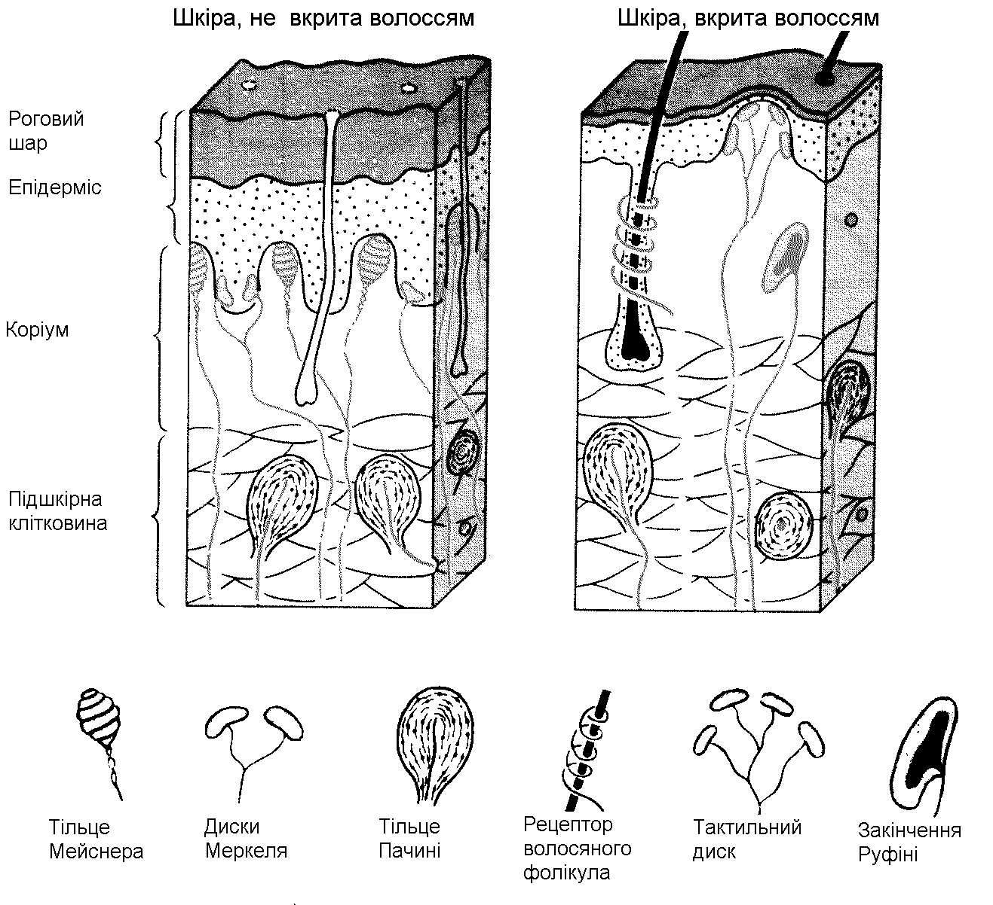

Slide 74
Терморецептори адаптуються до нової температури через декілька секунд, а суб’єктивна адаптація шкіри здійснюється лише через декілька хвилин. Холодові рецептори розташовані безпосередньо в епідермісі, а теплові в верхньому шарі власне шкіри.
У шкірі, що не покрита волоссям (пальців рук, на долонях, підошвах, губах, язиці, статевих органах та сосках грудей) розміщені некапсульовані дотикові тільця Мейсснера, а також глибше розташовані пластинчасті тіла Фатер-Пачіні, які мають у людини розмір від 0,5 до 0,7 мм і реагують на тиск та вібрацію.
Механорецептори, що мають повільну адаптацію, реагують на постійні подразнення і є рецепторами тиску. До них належать дотикові меніски – диски Меркеля та капсульовано дотикові тільця Руффіні.

Slide 75
Для механорецепторів визначають абсолютну й розрізняльну чутливість.
У людини абсолютна дотикова чутливість в різних ділянках шкіри відрізняється і становить від 50 мг до 10 г, а поріг просторового розрізнення найменший на язиці, губах і кінчиках пальців і становить 1,2 мм; на шкірі долоні – 8,9 мм; найбільший на шкірі спини – 54,1 мм.
Механізм активації механорецепторів полягає в зміні проникності їх мембрани для іонів натрію під час деформації мембрани рецептора та генерації рецепторного потенціалу, який при досягненні критичного рівня деполяризації викликає формування потенціалу дії, що поширюється до ЦНС. Інформація від механорецепторів передається в ЦНС спинномозково-кірковим шляхом (Голя та Бурдаха) в першу та другу сомато-сенсорні зони. Швидкість передачі – до120 м/с.

Slide 76
Аналізатор пропріоцептивної чутливості забезпечує свідому чутливість опорно-рухового апарату.
Він складається з пропріоцепторів, аферентних нервових волокон задніх корінців спинного мозку та черепно-мозкових нервів, провідних шляхів пропріоцептивної чутливості (Голя та Бурдаха), котрі передають інформацію в зацентральну звивину тім’яної частки кори головного мозку, де знаходиться вищий центр аналізатора (первинна сенсорна зона).
Розрізняють три види пропріоцепторів
М’язові веретена або пропріоцептори м’язів – реагують на розтягнення м’яза. М’язи розтягуються власною вагою під дією сили тяжіння, яка діє постійно, або при скороченні м’язів-антагоністів.
Сухожилкові рецептори Гольджі – реагують на розтягнення сухожилку, що відбувається під час скорочення певного м’яза.
Рецептори суглобових сумок – реагують на зміну положення кісток в суглобах і деформацію суглобових сумок.

Slide 77
Чутливість внутрішніх органів забезпечують інтерорецептори Вони можуть бути
хеморецепторами,
механорецепторами,
осморецепторами,
волюморецепторами,
терморецепторами,
ноцірецепторами.

Slide 78
Більшість інтерорецепторів є полімодальними і забезпечує надходження у ЦНС інформації про різноманітні подразнення.
Основна функціональна роль інтерорецепторів полягає у забезпеченні надходження у ЦНС інформації про зміни внутрішнього стану організму, а також у встановленні ланцюга зворотного зв'язку, який передає інформацію про перебіг регуляторних процесів.
Крім периферичних інтерорецепторів, інформація про зміну внутрішнього середовища організму надходить і від центральних (гіпоталамічних, медулярних) рецепторів.

Slide 79
Ноціцепція – це формування відчуття болю.
Існує 2 теорії формування болю
Теорія специфічності
Теорія інтенсивності
існують специфічні больові рецептори – ноцицептори, що сприймають дію больових подразників та специфічні шляхи проведення больової чутливості.
специфічних больових рецепторів не існує, а в будь-якій сенсорній системі є низько порогові та високо порогові рецептори. Низько порогові мають високу чутливість і активуються подразниками середньої інтенсивності. При дії ж дуже сильних руйнівних подразників активуються високопорогові (низькочутливі) рецептори, що і приводить до відчуття болю.
За теорією інтенсивності

Slide 80
В організмі людини існує спеціальна система, яка захищає організм від болю- це антиноціцептивна система.
Вона включає три групи речовин, які виробляються в ЦНС, шлунково-кишковому тракті:
Опіоїдні речовини (енкефаліни, ендорфіни, динорфіни, дерморфіни, В-ліпотропін).
2. Неопіоїдні пептиди (нейротензин, соматостатин, бомбезин, ангіотензин-2, вазопресин).
3. Катехоламіни (адреналін, норадреналін, дофамін).

Slide 81
Провідна та центральна частина сомато – сенсорної системи
Провідниковий відділ сомато-вісцеральної системи включає лемніскову, антеролатеральну та екстралемніскову системи.

Slide 82
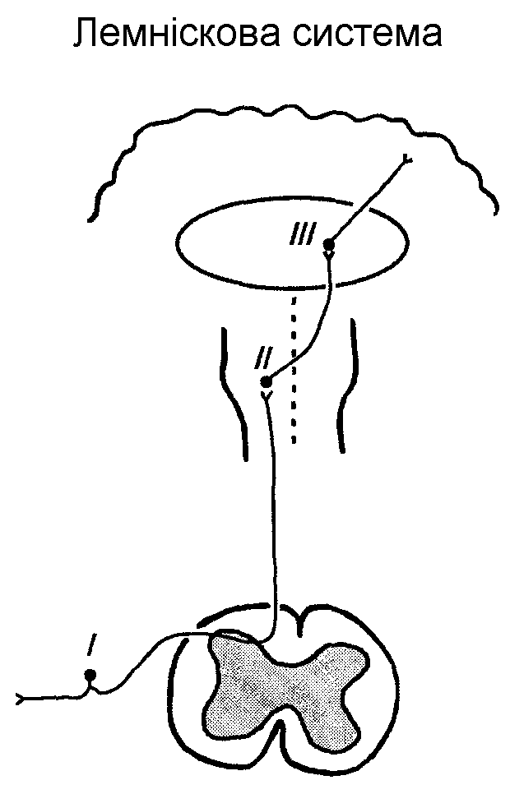
Лемніскова система
проводить тактильну і пропріоцептивну чутливості по такому шляху:
рецептори – спинно-мозговий ганглій – tractus spino-corticalis – довгастий мозок (n.gracilis n.cuneatus) – медіальна петля – вентро- базальні ядра таламуса – верхні три тім'яні долі кори справа і скроневі зони кори.

Slide 83
Дотик, тиск, вібрація проводяться по іншому шляху: тактильні рецептори – спінальний ганглій – вентральний спинно-таламічний шлях – вентро-базальні ядра таламуса – задня центральна звивина.
Температура, біль мають свій маршрут: терморецептори, вільні нервові закінчення – спинно-мозговий ганглій – дорзальний спинно-таламічний шлях –неспецифічні ядра таламуса і ретикулярні ядра середнього мозку – орбіто-фронтальна і тім’яна кора.

Slide 84
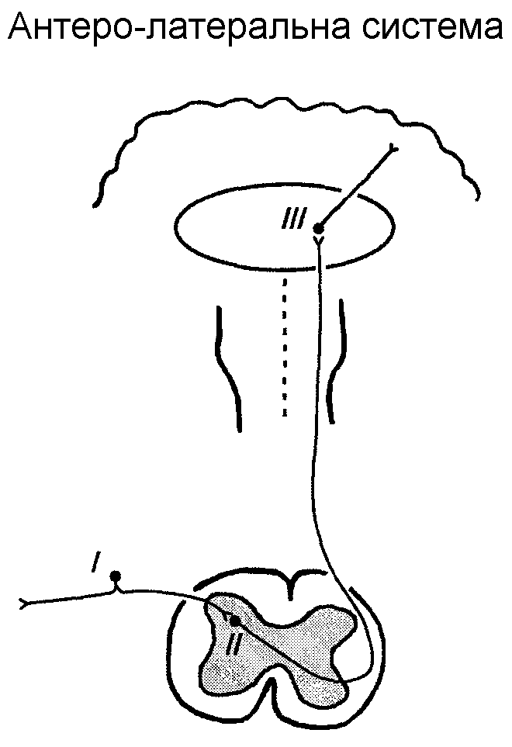
Антеролатеральна система
(неоспинно-таламічний тракт)
також проводить прості види тактильної чутливості, гострий біль, температурну чутливість. Перший нейрон розміщується в спинно-мозговому ганглії. Тіла других нейронів розміщуються в задніх рогах спинного мозку.Їх аксони посегментно переходять на протилежний бік спинного мозку, що забезпечує тонкий просторовий аналіз. Інформація від обох частин тіла поступає в передню частину ектосільвієвої звивини.

Slide 85
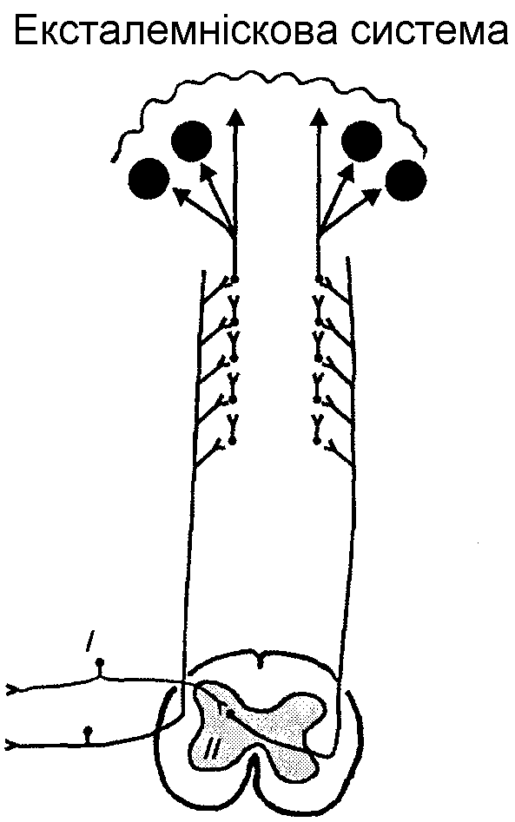
Екстралемніскова система проводить інформацію про повільний біль та інформацію від інтерорецепторів.
Тіло першого нейрону розміщується в спинно-мозковому ганглії, звідси інформація поступає в задні роги спинного мозку, де розміщується другий нейрон. Його аксони частково йдуть в складі вентро латерального тракту і спинно- ретикулярного тракту до ретикулярної формації стовбура мозку, а частина волокон переходить на протилежний бік.
Третій нейрон розміщується в задніх ядрах таламуса. По колатералях інформація поступає в лімбічну систему та гіпоталамус. З таламуса інформація йде в орбіто-фронтальну та тімяну кору.

Slide 86
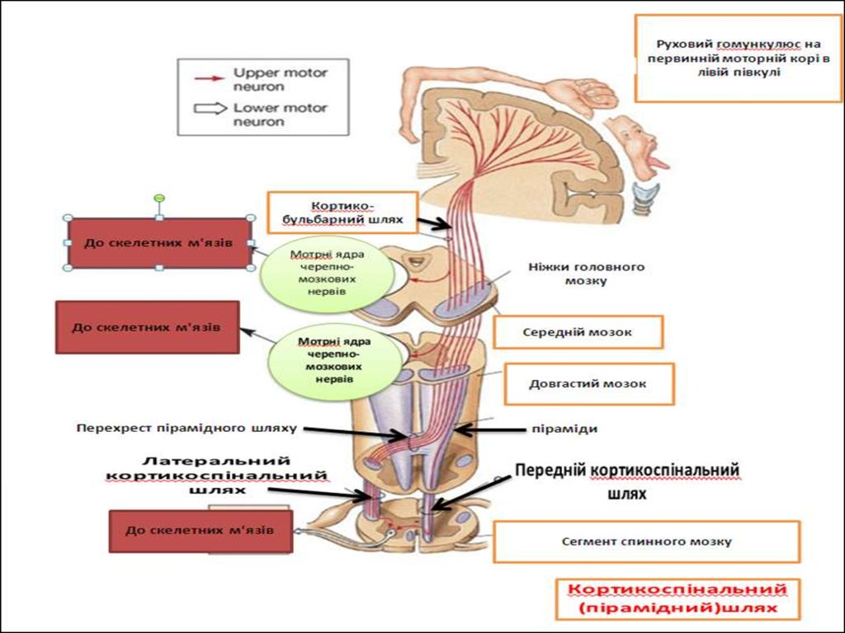
Кортикоспінальний пірамідний шлях

Slide 87
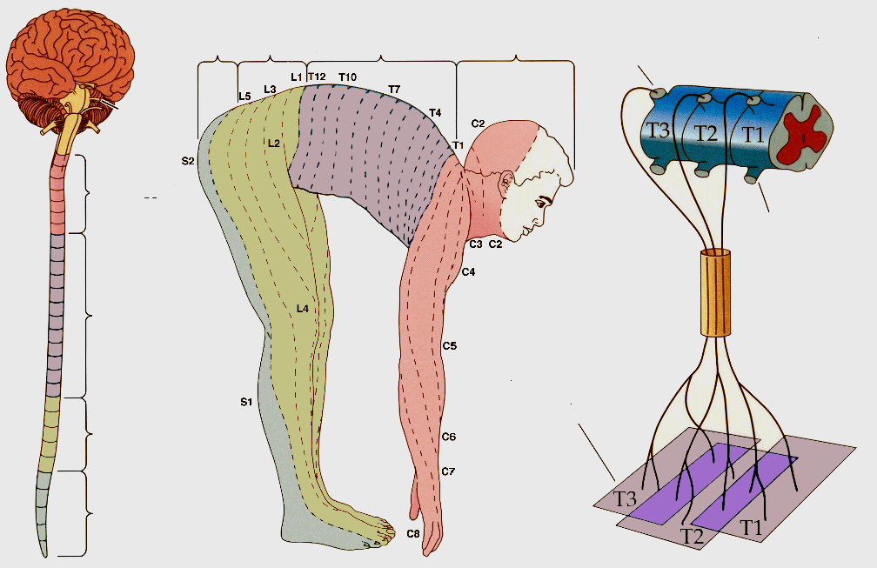
Сегмент - дермотом
Кожна ділянка тіла людини (соми), “прив’язана ” до певної області ЦНС – соматотопографія.

Slide 88
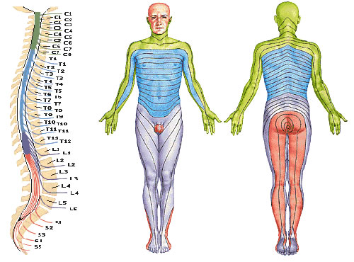

Slide 89
На різних рівнях ЦНС відбувається взаємодія аферентних сигналів вісцерального та соматичного походження.
Вісцеральні сигнали блокуються соматичними на конвергуючих нейронах за рахунок їхньої більшості, що обмежує доступ інформації з внутрішніх органів до кори, тому ми не відчуваємо стану своїх органів.
Посилення вісцеральної аферентації привертає нашу увагу до внутрішніх органів. Це помітно при наповненні сечового міхура, патологічних відхиленнях.

Slide 90
Аналіз інформації, отриманої від рецепторів відбувається в специфічних і асоціативних зонах кори.
До специфічних сенсорних зон кори відносяться дві соматосенсорних зони (S1 i S11).
Перша локалізована в постцентральній звивині, вона отримує інформацію від протилежної частини тіла і має виражену соматотопічну організацію та впорядковане просторове представництво. Обробка інформації в цій зоні забезпечує її тонкий просторовий аналіз. Представництво м’язів кисті руки та м’язів, що забезпечують мову, займає набагато більшу площу зацентральної звивини, ніж представництво м’язів спини, що пояснюється значенням цих м’язів для людини. Зацентральна звивина забезпечує тонкий просторовий аналіз положення тіла.
Друга зона знаходиться з латерального кінця постцентральної звивини на верхній частині сільвієвої борозни. Вона отримує інформацію від обох частин тіла, має менш чітку соматотопію. Швидкість передачі інформації по спинномозково- кірковим шляхам Голя і Бурдаха дуже висока – до 120 м/с, що забезпечується мієліновими волокнами великого діаметру типу Аβ. Це свідчить про важливість цієї інформації для людини.

Slide 91
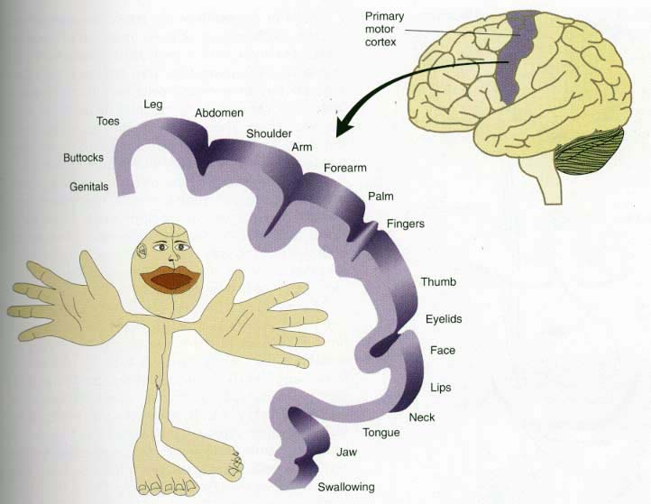

Slide 92
Існують 4 основних колектори проведення аферентних сигналів від внутрішніх органів. Це блукаючі, черевні, підчеревні і тазові нерви. Черевні, підчеревні і тазові нерви містять аферентні волокна, які йдуть винятково від внутрішніх органів. Крім того, аферентні вісцеральні шляхи проходять у нервових сплетіннях кровоносних судин. Особливим типом вісцеральних аферентів є власні провідники симпатичної нервової системи. Аферентні провідники від одного органа можуть йти у складі різних нервових стовбурів.
Вісцеральна сигналізація провідними шляхами спинного мозку надходить у ретикулярну формацію стовбура мозку, ядра Голля і Бурдаха, вестибулярні ядра. На рівні таламуса вісцеральні аференти переключаються у вентробазальному комплексі ядер, причому проекції вісцеральних аферентів у релейних таламічних ядрах суворо локальні.
У корі великого мозку представництво вісцеральних систем міститься у первинних проекційних ділянках шкірно-м'язової чутливості зон SI, а також у асоціативних полях (лобно-тім'яному, лобно-орбітальному і лімбічному).

Slide 93
Смакова сенсорна система

Slide 94
Смакова сенсорна система формує чотири основних смакових відчуття: солодке, кисле, солоне та гірке.
Смаковий аналізатор – це частина ротового аналізатора загальної чутливості, котрий окрім смакових забезпечує температурні, дотикові, больові та пропріоцептивні відчуття ротової порожнини.
Смакові рецептори знаходяться в слизовій оболонці язика, де вони зібрані в смакові бруньки, та формують смакові поля язика: кінчик язика сприймає солодкий смак, бокові поверхні – кислий смак, спинка язика – солоний смак, корінь язика – гіркий смак.
Поріг смакової чутливості – це мінімальна концентрація речовин, яка дає відчуття смаку. У різних людей пороги смакової чутливості відрізняються.

Slide 95
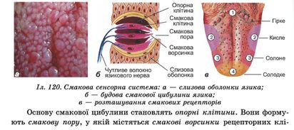
Смакові рецептори та їх локалізація

Slide 96
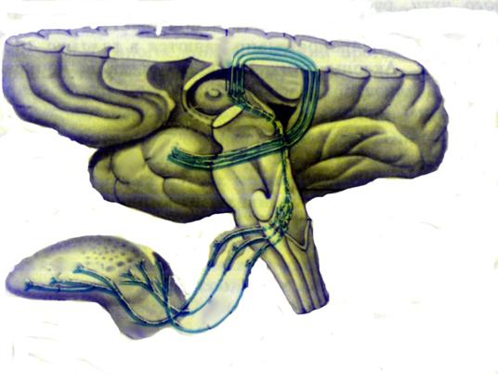
смакові цибулини (рецептори смакового аналізатора, розсіяні у слизовій оболонці язика); 2) смакові відчуття проводяться кількома черепними нервами; смакові волокна від верхівки язика йдуть у складі барабанної струни (гілки VII пари черепних нервів), від передніх двох третин язика — у складі язикового нерва (гілка V пари черепних нервів), від задньої третини язика — у складі язикоглоткового нерва (IX пара черепних нервів), від надгортанника — у складі блукаючого нерва (X пара черепних нервів); 3) тіло першого нейрона (залягає у вузлах VII, IX, X пар черепних нервів); 4) чутливе ядро одинокого пучка (тут залягає другий нейрон смакового аналізатора); 5) ядра зорового горба (тут розташоване тіло третього нейрона); 6) кора закрутки біля морського коника, морський коник і нижня частина зацентральної закрутки (кірковий кінець смакового аналізатора).

Slide 97
Нюхова сенсорна система

Slide 98
Нюхова система сприймає і аналізує хімічні сигнали зовнішнього світу
Первинні запахи та їх носії
Первинний запах | Хімічна речовина | Приклад
Камфарний | Камфара, гексахлоретан | Евкаліпт, засіб проти молі
Мускусний | Бутилбензол | Мускус, цибетон - із залоз цибетової кішки
Квітковий | Етилкарбінол | Роза, лаванда
М'ятний | Ментол | Перечна мята
Ефірний (фруктовий) | Діетиловий ефір | Груша
Їдкий | Мурашина кислота | оцет, підсмажені кавові зерна
гнилісний | Бутилмеркаптан, сероводород | Тухлі яйца

Slide 99
Хеморецепторной нюхова зона знаходиться у людини в носоглотці
Займає площу 10 см ² (у німецької вівчарки - 170 см ²).
У цій спеціалізованій зоні у людини є 106 - 107 нюхових рецепторів.
Термін життя рецепторів складає приблизно 4 - 8 тижнів, рецептори постійно заміщуються.
50% нюхових рецепторів адаптуються до запаху протягом першої секунди.

Slide 100
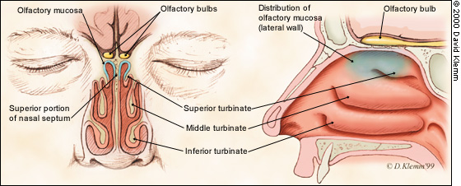
Фас і профіль рецепторної частини нюху

Slide 101
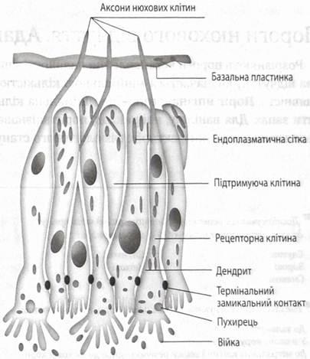
Нюховий хеморецептори
має вигляд веретена.
Війки його апікальної частини містять мікротрубочки і
занурені в слиз.
Аксони (неміелінізовані) проникають в череп через решітчасту кістку в нюхову цибулину,
яка знаходитьсяв корі мозку. Тут знаходиться перший синапс.

Slide 102
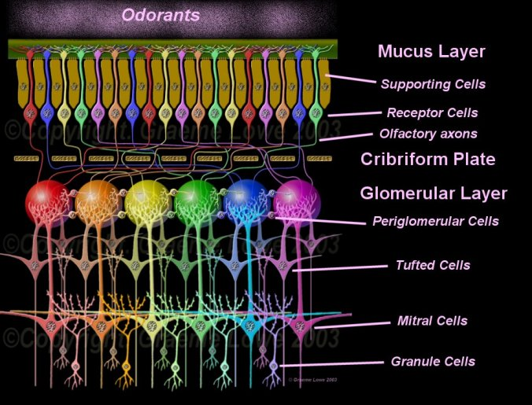
Запахи
Нейроепітелій
Шар слизу
Підтримуюча клітини
Нюховий рецептор
Аксон
Решітчаста кістка
Шар клубочків (синапси)
Нюхова цибулина
Перигломерулярна клітина
Пучковата клітина
Митральна клітина
Клітина - зерно

Slide 103
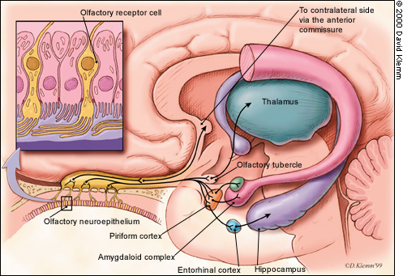
Провідна та центральні частини нюхової сенсорної систми

Slide 104
1. Нюхові невросенсорні епітеліоцити нюхового епітелію (перші нейрони)- розташовані у слизовій оболонці верхнього носового ходу;
2. Нюховий нерв ( 1 пара черепних нервів);
3. Нюхова цибулина( тут залягає другий нейрон);
4. Нюховий шлях;
5. Нюховий трикутник (стародавня кора);
6. Нюхові смуги ( присередня– бічна);
7. Кора звивини морського коника(кірковий центр нюхового аналізатора).

Slide 105
Вестибулярна сенсорна система

Slide 106
Вестибулярний аналізатор виконує такі функції
1. Забезпечує аналіз положення тіла в просторі під час руху.
2. Забезпечує збереження рівноваги під час руху.
3. Проводить аналіз частин тіла по відношенню до тулуба.
4. Забезпечує орієнтацію в просторі при виключенні зорового аналізатора.
5. Визначає напрямок дії сили тяжіння.
6. Створює антигравітаційні сили організму.
Адекватним подразником для рецепторів вестибулярної системи є прискорення прямолінійного руху, нахили голови та тулуба, зміна напрямку гравітаційних сил, тряска, вібрація та качка, але основним подразником є прискорення сили тяжіння

Slide 107
Рецепторний відділ цього аналізатора розміщений у внутрішньому вусі і представлений двома зонами: присінком та напівколовими каналами
Чутливі клітини присінку розміщені в маточці (utriculus) та мішечку (sacculus) Ці клітини мають волоски: один довгий волосок – кіноцілій, багато коротких волосків- статоцілії (по 60-80 на кожній рецепторній клітині).
Волоски занурені в желатиноподібну масу з кристалами карбонату кальцію . Це отолітова мембрана. Кристали називають статолітами або отолітами (вушні камінці).
При вертикальному положенні тіла отоліти ніби сидять на волосках.
Чутливі клітини оплетені нервовими закінченнями вестибулярного нерву.
При дії адекватних подразників відбувається зміщення отолітової мембрани, що призводить до натягування або деформації волосків чутливих клітин. Отолітова мембрана має вагу, тому подразнення викликає постійно формування потоку імпульсів у відповідні центри, що забезпечує орієнтацію в просторі.

Slide 108
Інша рецепторна зона – напівколові канали (сагітальний, фронтальний та горизонтальний), які розміщені перпендикулярно по відношенню один до одного. Канали заповнені ендолімфою, яка містить багато іонів калію.
В розширеній частині кожного каналу (ампула) є підвищення (гребінець), на якому розміщені рецепторні клітини. Їх волоски також занурені в желеподiбну масу багату мукополісахаридами, але без кристалів. Цю масу називають cupula.
Завдяки руху ендолімфи cupula змінює своє положення і викликає деформацію волосків рецепторних клітин. На початку руху ендолімфа відстає від руху тіла, бо канал вузький, а ендолімфа в’язка рідина. Це призводить до руху ендолімфи в протилежному напрямку.

Slide 109
В рецепторних клітинах виникає рецепторний потенціал, який спричиняє виділення медіатора – ацетилхоліну. Останній викликає генерацію генераторного потенціалу в нервових закінченнях вестибулярного нерва, які оплітають рецепторні клітини. Внаслідок сумації імпульсів генераторний потенціал зростає, досягає критичного рівня деполяризації, перетворюючись в потенціал дії. Далі інформація йде по провідниковому відділу, який має три нейрони.

Slide 110
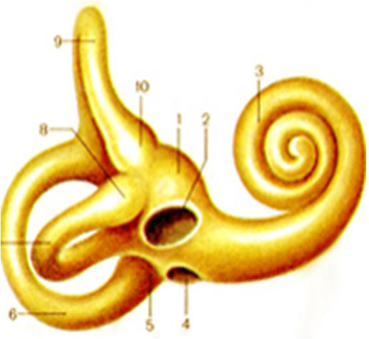
1, 2, 4 – присінок; 2 – маточка; 4 – мішечок; 6, 7, 9 – напівколові канали; 3 – равлик.

Slide 111
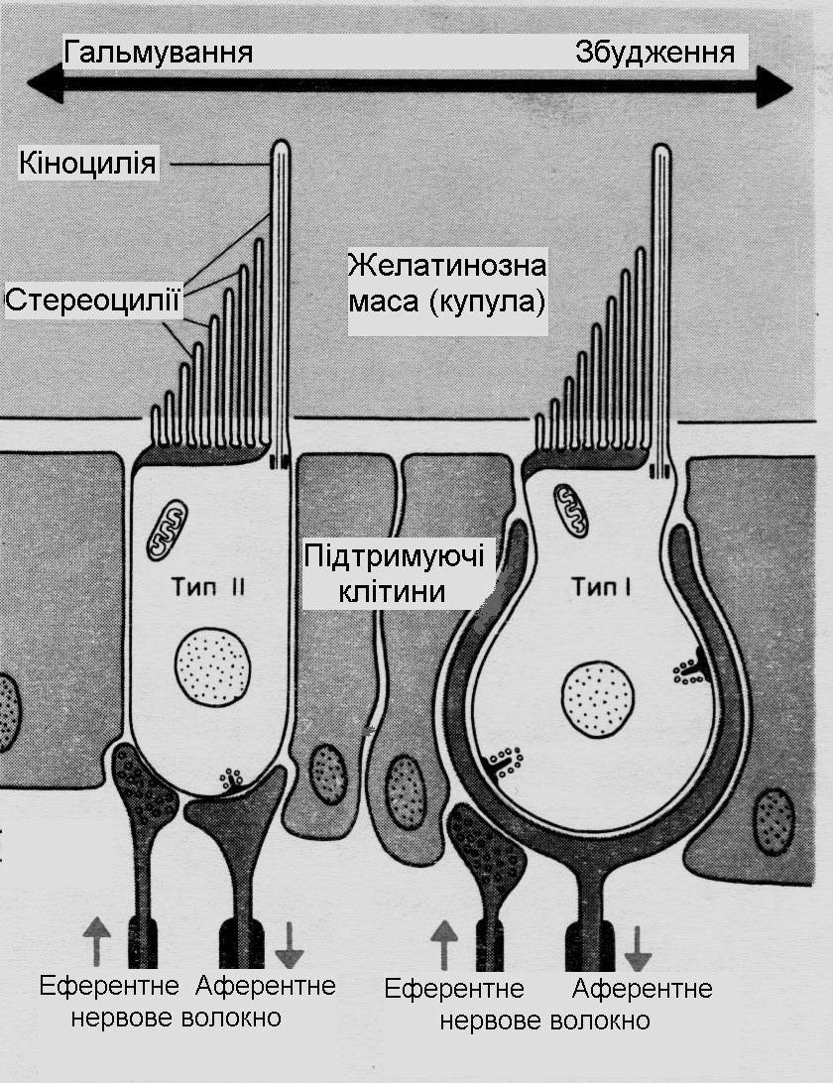
Рецепторні клітини вестибулярного аналізаторa

Slide 112
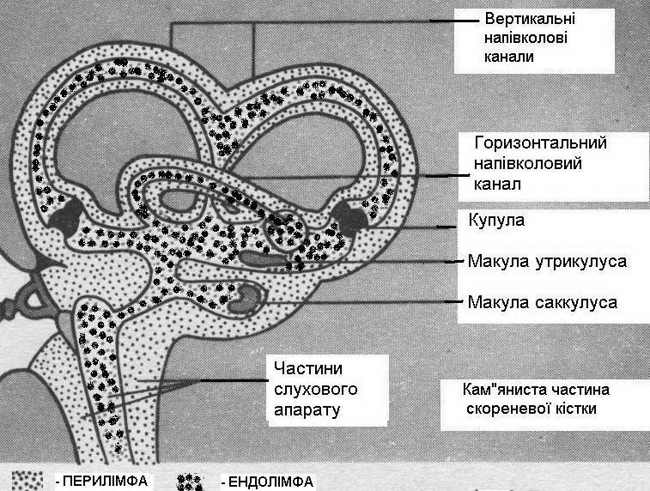

Slide 113
Провідникова та центральна частина вестибулярної сенсорної системи

Slide 114
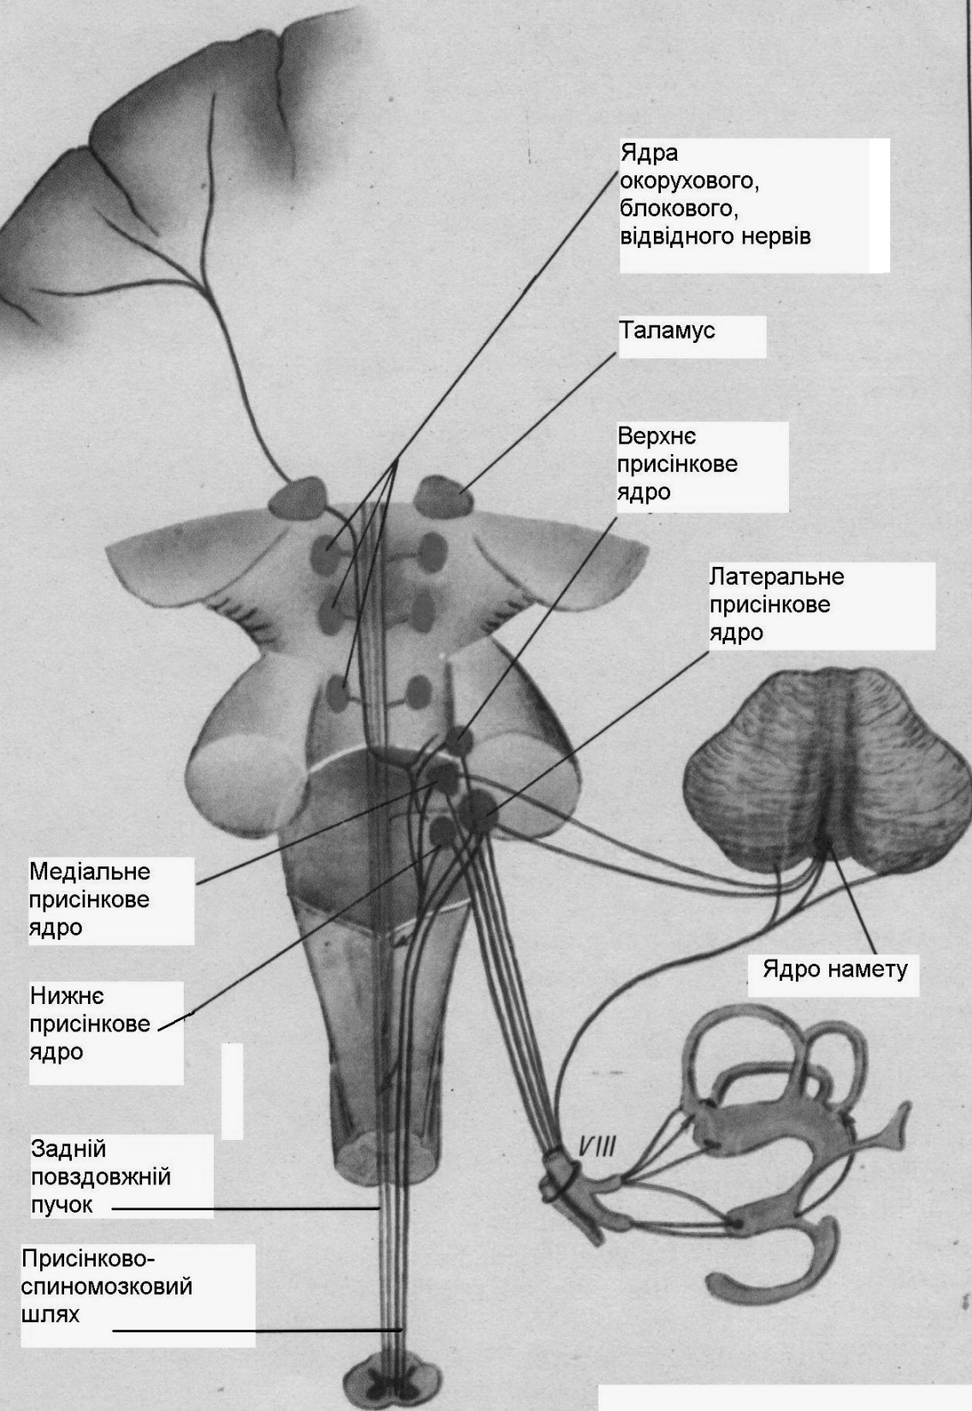
Далі інформація йде по провідниковому відділу, який має три нейрони.
Перший нейрон розміщується в вестибулярному ганглії (g. Scarpea). Звідси аферетні волокна направляються в довгастий мозок до вестибулярних ядер (верхнє – ядро Бехтєрєва, нижнє – ядро Роллєра, латеральне _ ядро Дейтерса, медіальне – ядро Швальбе). Тут знаходиться другий нейрон провідникового відділу цього аналізатора. Третій нейрон знаходиться в задніх вентральних ядрах таламуса. Звідси сигнали від вестибулярного апарату поступають в мозковий відділ аналізатора – в супрасільвієву та ектосільвієву звивини (нижній край передньої та задньої центральних звивин).

